Slide 1

第六章 运行时存储空间组织
编译原理
授课教师
手机
邮箱
：郑艳伟
：18614002860（微信同号）
：zhengyw@sdu.edu.cn

Slide 2
第六章 运行时存储空间组织
第六章 运行时存储空间组织
6.1 目标程序运行时的活动
6.1.1 运行时存储空间访问
6.1.2 栈帧结构
6.1.3 存储空间分配策略
6.2 过程调用规范
6.2.1 高级程序参数传递
6.2.2 std call
6.2.3 C调用规范
6.2.4 x64调用规范
6.2.5 寄存器保护
6.2.6 地址计算
6.2.7 ARM规范
6.3 运行时库
6.3.1 使用C运行时库输入输出
6.3.2 编译器生成输入输出代码
6.3.3 幂运算
6.3.4 跨文件调用
6.3.5 封装库
6.4 嵌套过程栈帧结构
6.4.1 静态链
6.4.2 静态链构建
6.4.3 外层变量访问
6.4.4 嵌套层次显示表
6.4.5 Display表构建
6.4.6 通过display访问变量
6.5 堆式存储分配
6.5.1 定长块管理
6.5.2 保留元数据
6.5.3 变长块管理
6.5.4 存储回收

Slide 3
第六章 运行时存储空间组织
第六章 运行时存储空间组织
运行时存储空间组织：代码运行时刻，源代码中的各种变量、常量等用户定义的量是如何存放的，如何去访问它们？
在程序语言中，程序中使用的存储单元都由标识符表示，它们对应的内存地址由编译程序在编译时或由其生成的目标程序在运行时分配；
存储组织与管理，就是将标识符和存储单元关联起来，进行存储分配、访问和释放。

Slide 4
第六章 运行时存储空间组织
第六章 运行时存储空间组织
6.1 目标程序运行时的活动
6.1.1 运行时存储空间访问
6.1.2 栈帧结构
6.1.3 存储空间分配策略
6.2 过程调用规范
6.2.1 高级程序参数传递
6.2.2 std call
6.2.3 C调用规范
6.2.4 x64调用规范
6.2.5 寄存器保护
6.2.6 地址计算
6.2.7 ARM规范
6.3 运行时库
6.3.1 使用C运行时库输入输出
6.3.2 编译器生成输入输出代码
6.3.3 幂运算
6.3.4 跨文件调用
6.3.5 封装库
6.4 嵌套过程栈帧结构
6.4.1 静态链
6.4.2 静态链构建
6.4.3 外层变量访问
6.4.4 嵌套层次显示表
6.4.5 Display表构建
6.4.6 通过display访问变量
6.5 堆式存储分配
6.5.1 定长块管理
6.5.2 保留元数据
6.5.3 变长块管理
6.5.4 存储回收

Slide 5
6.1.1 运行时存储空间访问
运行时存储空间访问
不同区域的访问方式有明显区别
对代码区，一般是转移指令跳转到某个位置继续执行，可以通过建立标签（label），通过无条件转移指令或条件转移指令实现跳转。
对静态数据区，可以为每个数据指定一个名字（如程序员写的名字），通过“offset 变量名” 可以得到该变量地址。
对栈区动态数据，一般通过push 和pop 指令进行操作，也可以通过EBP 和ESP 加上一个偏移量访问一个数据。
对堆区动态数据，一般动态申请分配空间。
但对堆区的管理，需要知道堆区的起始地址。
低地址
代码区
静态数据区
堆区
空闲
高地址
栈区

Slide 6
第六章 运行时存储空间组织
第六章 运行时存储空间组织
6.1 目标程序运行时的活动
6.1.1 运行时存储空间访问
6.1.2 栈帧结构
6.1.3 存储空间分配策略
6.2 过程调用规范
6.2.1 高级程序参数传递
6.2.2 std call
6.2.3 C调用规范
6.2.4 x64调用规范
6.2.5 寄存器保护
6.2.6 地址计算
6.2.7 ARM规范
6.3 运行时库
6.3.1 使用C运行时库输入输出
6.3.2 编译器生成输入输出代码
6.3.3 幂运算
6.3.4 跨文件调用
6.3.5 封装库
6.4 嵌套过程栈帧结构
6.4.1 静态链
6.4.2 静态链构建
6.4.3 外层变量访问
6.4.4 嵌套层次显示表
6.4.5 Display表构建
6.4.6 通过display访问变量
6.5 堆式存储分配
6.5.1 定长块管理
6.5.2 保留元数据
6.5.3 变长块管理
6.5.4 存储回收

Slide 7
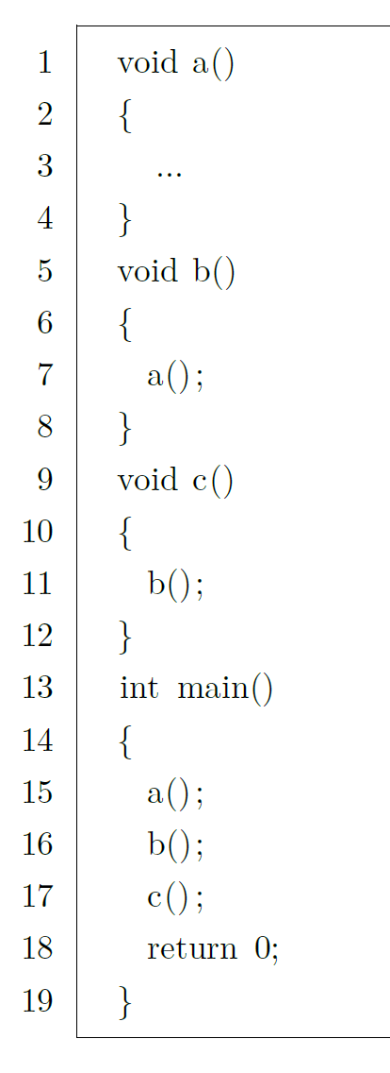
6.1.2 栈帧结构
栈帧结构
一个过程的活动指该过程的一次执行。
关于过程P的一个活动的生存期，指从执行该过程体第一步操作到最后一步操作之间的操作序列。
如果a和b都是过程的活动，那么它们的生存期或者是不重叠的，或者是嵌套的
a
b
a
main
c
b
a

Slide 8
6.1.2 栈帧结构
栈帧结构
活动记录：为了管理过程在一次执行中所需要的信息，使用一个连续的存储块，这样的一个连续存储块称为活动记录（Activation Record），也称为栈帧结构（Stack Frame）。
如Pascal和C语言，当过程调用时，产生活动记录，并压入栈
过程返回时，弹出栈。
a
a
b
a
b
c
main

Slide 9
6.1.2 栈帧结构
栈帧结构
活动记录的内容
连接数据
返回地址
动态链：指向该过程前的最新活动记录的指针，运行时，使运行栈上各数据区按动态建立的次序结成链，链头是栈顶起始位置；
静态链：指向静态直接外层最新活动记录的指针，用来访问非局部数据。
形式单元：存放相应的实在参数的地址或值。
局部数据区：局部变量、内情向量、临时变量。
ESP
栈指针
临时变量
局部数据
内情变量
局部变量
寄存器
EBP
动态链
连接数据
帧指针
返回地址
静态链
形式单元

Slide 10
第六章 运行时存储空间组织
6.1 目标程序运行时的活动
6.1.1 运行时存储空间访问
6.1.2 栈帧结构
6.1.3 存储空间分配策略
6.2 过程调用规范
6.2.1 高级程序参数传递
6.2.2 std call
6.2.3 C调用规范
6.2.4 x64调用规范
6.2.5 寄存器保护
6.2.6 地址计算
6.2.7 ARM规范
6.3 运行时库
6.3.1 使用C运行时库输入输出
6.3.2 编译器生成输入输出代码
6.3.3 幂运算
6.3.4 跨文件调用
6.3.5 封装库
6.4 嵌套过程栈帧结构
6.4.1 静态链
6.4.2 静态链构建
6.4.3 外层变量访问
6.4.4 嵌套层次显示表
6.4.5 Display表构建
6.4.6 通过display访问变量
6.5 堆式存储分配
6.5.1 定长块管理
6.5.2 保留元数据
6.5.3 变长块管理
6.5.4 存储回收

Slide 11
6.1.3 存储空间分配策略
存储空间分配策略
静态分配策略：在编译时对所有数据对象分配固定的存储单元，且在运行时始终保持不变。
栈式动态分配策略：在运行时把存储器作为一个栈进行管理，每当调用一个过程时，它所需要的存储空间就动态地分配于栈顶；一旦退出，它所占用的空间就予以释放。
堆式动态分配策略：在运行时把存储器组织成堆结构，以方便用户关于存储空间的申请与回收；用户申请时从堆中分配一块空间，释放时退回给堆。

Slide 12
第六章 运行时存储空间组织
第六章 运行时存储空间组织
6.1 目标程序运行时的活动
6.1.1 运行时存储空间访问
6.1.2 栈帧结构
6.1.3 存储空间分配策略
6.2 过程调用规范
6.2.1 高级程序参数传递
6.2.2 std call
6.2.3 C调用规范
6.2.4 x64调用规范
6.2.5 寄存器保护
6.2.6 地址计算
6.2.7 ARM规范
6.3 运行时库
6.3.1 使用C运行时库输入输出
6.3.2 编译器生成输入输出代码
6.3.3 幂运算
6.3.4 跨文件调用
6.3.5 封装库
6.4 嵌套过程栈帧结构
6.4.1 静态链
6.4.2 静态链构建
6.4.3 外层变量访问
6.4.4 嵌套层次显示表
6.4.5 Display表构建
6.4.6 通过display访问变量
6.5 堆式存储分配
6.5.1 定长块管理
6.5.2 保留元数据
6.5.3 变长块管理
6.5.4 存储回收

Slide 13
6.2.1 高级程序参数传递
高级程序参数传递
参数
形式参数，简称形参（Fortran中称为哑元），即函数的自变量，其初值来源于函数的调用，函数被调用之前并不分配内存；
实在参数，简称实参，其本质是一个变量，已经占用内存空间，函数调用时实参赋值给形参。
实参如何传递给形参？
传值（call by value）
传地址（call by address ）
引用（call by reference ）
传名字（call by name）
函数工作完毕返回时，如何把函数值送回？
编译器可以把函数值保留在某个寄存器中。

Slide 14
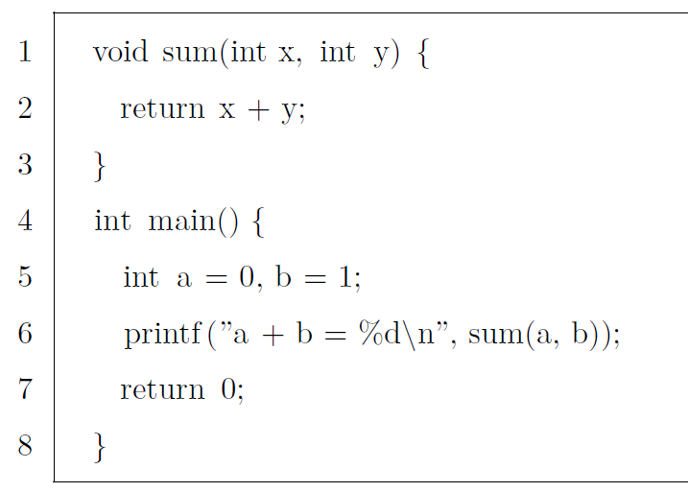
6.2.1 高级程序参数传递
高级程序参数传递
传值
调用段把实参的值计算出来，存放到一个被调用段可以拿的到的地方；
被调用段开始工作时，把这些值抄进自己的形式单元中；
使用形参时，就像使用局部变量一样使用这些形式单元。

Slide 15
6.2.1 高级程序参数传递
高级程序参数传递
传地址：把实在参数的地址作为值传递给相应的形式参数
在过程段中每个形参都有一个相应的单元，称为形式单元，用来存放相应的实参地址；
当调用一个过程时，调用段必须把实参地址传递到被调用段可以拿得到的地方
如果实参是一个变量，则直接传递它的地址；
如果实参是常数或表达式，则先计算它的值，并存放到一个临时单元，然后传递这个临时单元的地址。
程序控制转入被调用段后
被调用段首先把实参地址抄进自己相应的形式单元；
过程体对形式参数的任何引用或赋值，都被处理成对形式单元的间接访问；
被调用段工作完毕返回时，形式单元所指的实参单元就持有了所期望的值。

Slide 16
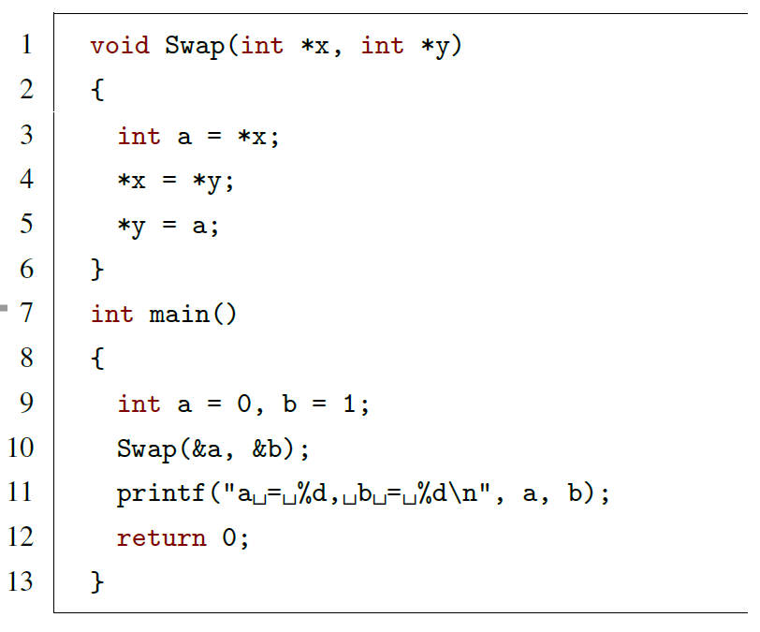
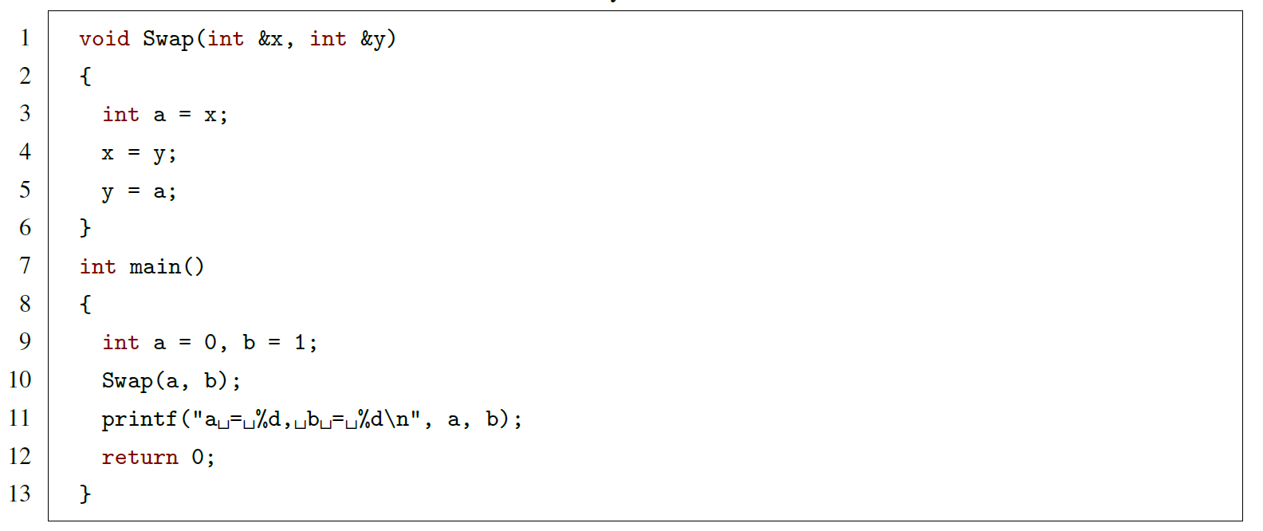
6.2.1 高级程序参数传递
高级程序参数传递
引用：把实在参数的地址传递给相应的形式参数
以地址的方式传递参数；
传递以后，形参和实参都是同一个对象，只是它们名字不同。

Slide 17
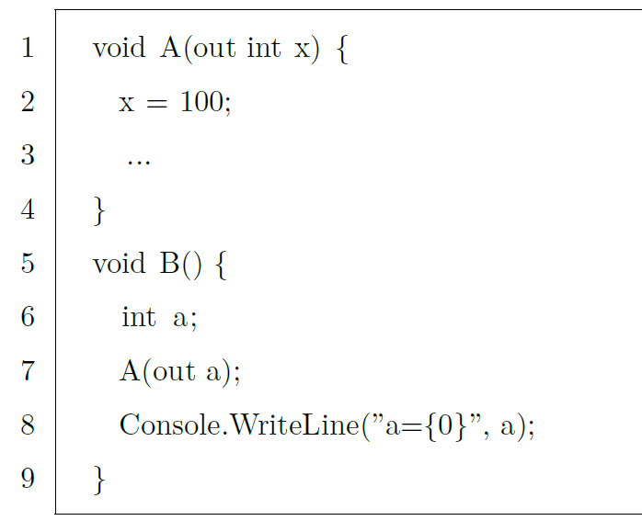
6.2.1 高级程序参数传递
高级程序参数传递
传结果（call by result）：与传地址类似但不完全等价
每个形参对应两个单元，第一个单元存放实参地址，第二个单元存放实参值；
过程体中对形式参数的任何引用或赋值，都看成是对第二个单元的直接访问；
过程工作返回前，把第二个单元的内容存放到第一个单元所指的实参单元中。

Slide 18
6.2.1 高级程序参数传递
高级程序参数传递
传名字：是Algol60定义的一种特殊的形-实参数结合方式
过程调用段作用相当于把被调用段的过程体抄到调用出现的地方；
把其中任一出现的形参都替换成相应的实参（文字替换）；
如果在替换时发现过程体中的局部名和实参中的名字相同，则必须用不同的标识符来表示这些局部名；
为了表现实在参数的整体性，必要时在替换前先把它用括号括起来。

Slide 19
第六章 运行时存储空间组织
第六章 运行时存储空间组织
6.1 目标程序运行时的活动
6.1.1 运行时存储空间访问
6.1.2 栈帧结构
6.1.3 存储空间分配策略
6.2 过程调用规范
6.2.1 高级程序参数传递
6.2.2 std call
6.2.3 C调用规范
6.2.4 x64调用规范
6.2.5 寄存器保护
6.2.6 地址计算
6.2.7 ARM规范
6.3 运行时库
6.3.1 使用C运行时库输入输出
6.3.2 编译器生成输入输出代码
6.3.3 幂运算
6.3.4 跨文件调用
6.3.5 封装库
6.4 嵌套过程栈帧结构
6.4.1 静态链
6.4.2 静态链构建
6.4.3 外层变量访问
6.4.4 嵌套层次显示表
6.4.5 Display表构建
6.4.6 通过display访问变量
6.5 堆式存储分配
6.5.1 定长块管理
6.5.2 保留元数据
6.5.3 变长块管理
6.5.4 存储回收

Slide 20
6.2.2 std call
std call
void sum(int x, int y)
{
return x + y;
}
std call
参数反序进栈；
EAX寄存器传递返回值；
由被调用过程清理栈区。
sum proc
push ebp
mov ebp, esp ; 堆栈帧的基址
mov eax, [ebp + 8] ; 第一个参数
add eax, [ebp + 12] ; 第二个参数
pop ebp
ret 8 ; 清除栈帧
sum endp
main proc
push dword ptr 1
push dword ptr 0
call sum
ret
main endp
end main
ESP
原EBP
新EBP
返回地址
x = 0
y = 1
原ESP
main的活动记录
原EBP

Slide 21
6.2.3 C调用规范
C调用规范
void sum(int x, int y)
{
return x + y;
}
cdecl(c declaration)
参数反序进栈；
EAX寄存器传递返回值；
由调用过程清理栈区。
sum proc
push ebp
mov ebp, esp
mov eax, [ebp + 8]
add eax, [ebp + 12]
pop ebp
ret
sum endp
main proc
push 1
push 0
call sum
add esp, 8
ret
main endp
end main
ESP
原EBP
新EBP
返回地址
x = 0
y = 1
原ESP
main的活动记录
原EBP

Slide 22
6.2.4 x64调用规范
x64调用规范
fast call
fast call 是微软提出的一种过程调用规范，它用寄存器而不是内存传递参数，以提升参数传递速度；
但在当时寄存器数量非常少的情况下，由于过程调用要保护现和恢复现场，使得该规范并不fast，被放弃。
x64调用规范恢复了fast call
使用寄存器传参，被调方清理栈空间，返回值存入RAX；
MSVC前4个参数依次使用RCX、RDX、R8、R9进行传递，超过4个参数通过栈帧传参；
GCC前6个参数依次使用RDI、RSI、RDX、RCX、R8、R9，从第7个参数开始反序入栈；
仍然会申请参数预留空间，大部分编译器在进入被调过程后，会首先将寄存器的值写入到栈帧中，后面使用形参的值，还是通过访问栈帧获得。

Slide 23
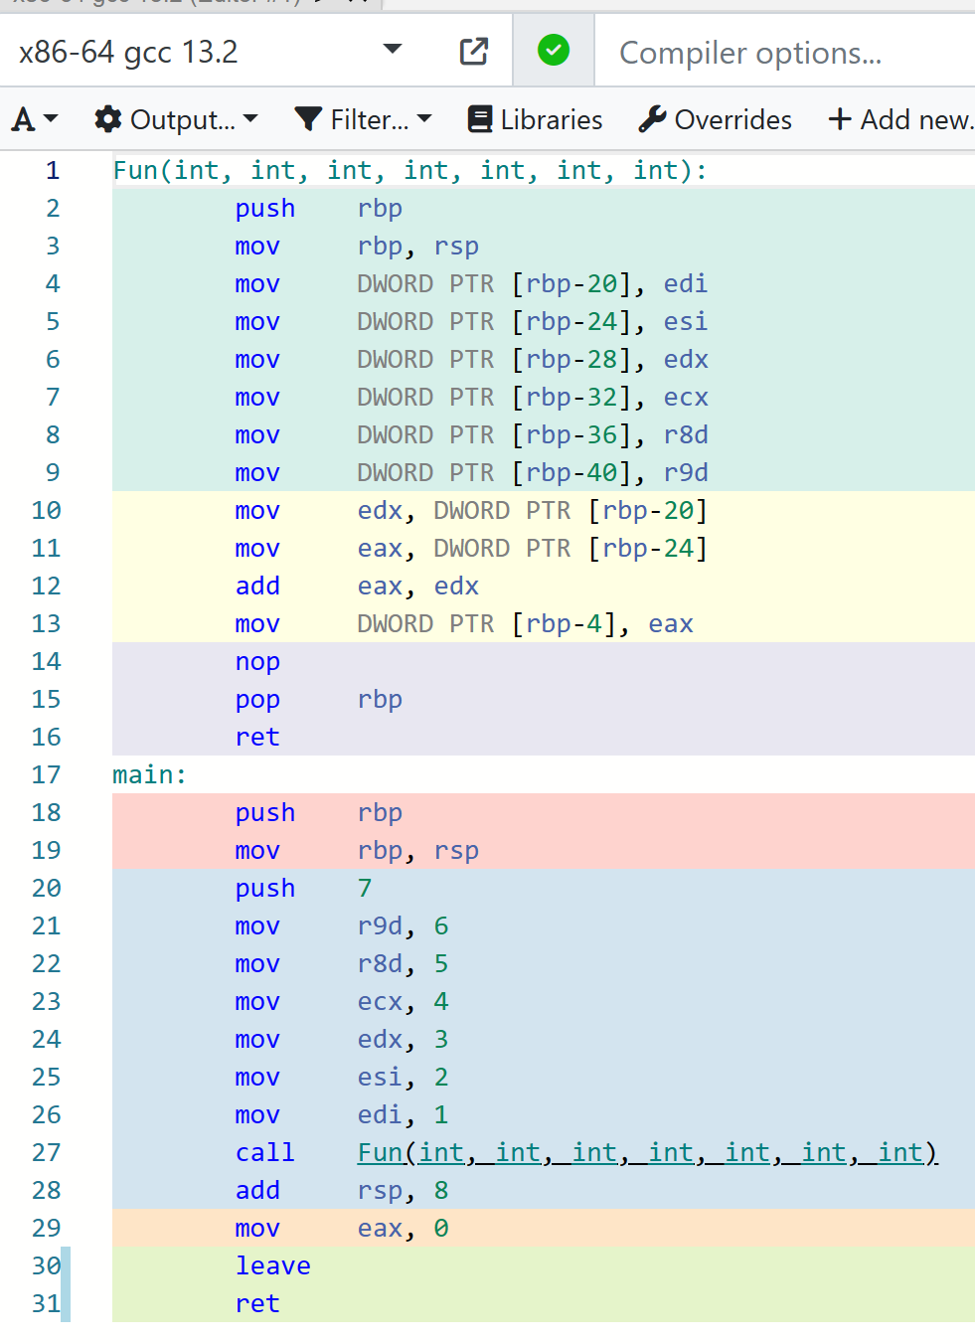
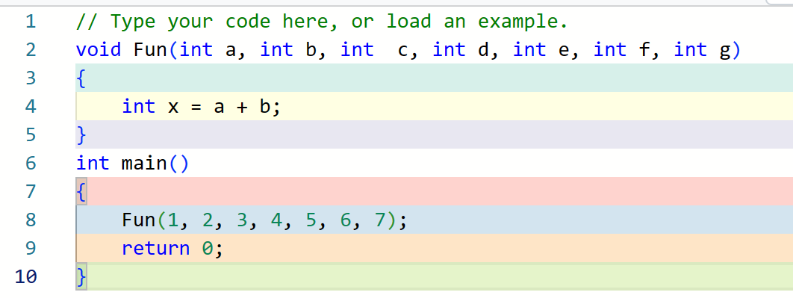
6.2.4 x64调用规范
x64调用规范

Slide 24
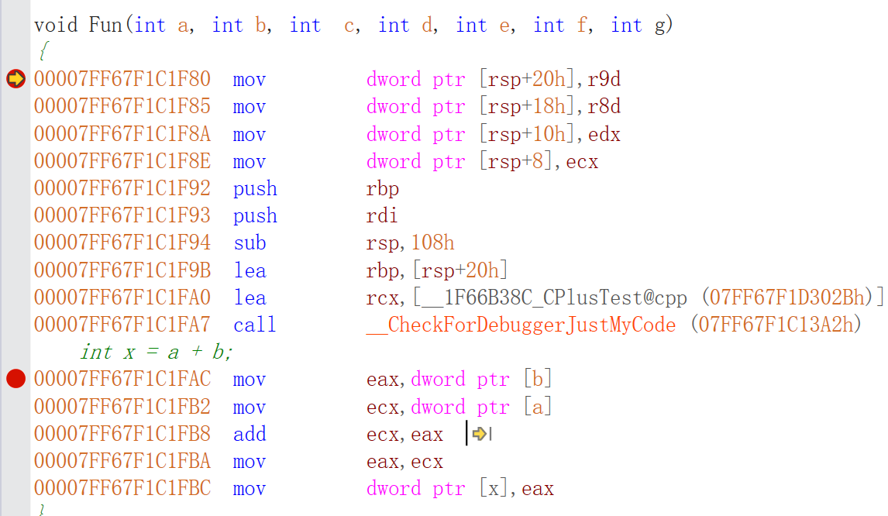
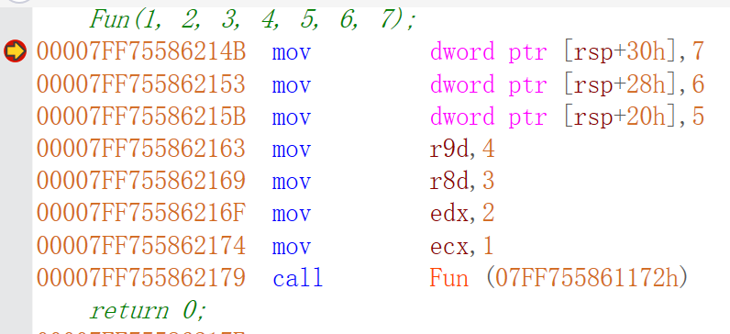
6.2.4 x64调用规范
x64调用规范
MSVC x64

Slide 25
第六章 运行时存储空间组织
第六章 运行时存储空间组织
6.1 目标程序运行时的活动
6.1.1 运行时存储空间访问
6.1.2 栈帧结构
6.1.3 存储空间分配策略
6.2 过程调用规范
6.2.1 高级程序参数传递
6.2.2 std call
6.2.3 C调用规范
6.2.4 x64调用规范
6.2.5 寄存器保护
6.2.6 地址计算
6.2.7 ARM规范
6.3 运行时库
6.3.1 使用C运行时库输入输出
6.3.2 编译器生成输入输出代码
6.3.3 幂运算
6.3.4 跨文件调用
6.3.5 封装库
6.4 嵌套过程栈帧结构
6.4.1 静态链
6.4.2 静态链构建
6.4.3 外层变量访问
6.4.4 嵌套层次显示表
6.4.5 Display表构建
6.4.6 通过display访问变量
6.5 堆式存储分配
6.5.1 定长块管理
6.5.2 保留元数据
6.5.3 变长块管理
6.5.4 存储回收

Slide 26
6.2.5 寄存器保护
寄存器保护
寄存器保护约定
在前述内容中，我们一直采用被调方保护寄存器的策略；
GCC规定EAX、ECX和EDX这三个寄存器为调用方保护，而EBX、ESI和EDI这三个寄存器为被调方保护；
GCC这样规定的原因，可能是跨过程转移的需要，条件转移指令需要两个寄存器，返回值需要EAX寄存器；
很多编译器采用了GCC标准，比如下一节介绍的C运行时库函数printf和scanf，都由主调过程保护EAX、ECX和EDX。

Slide 27
6.2.6 地址计算
地址计算
过程的变量在栈帧中无法体现名字，一般通过帧指针EBP加一个偏移量按地址进行存取操作
称ESP总是指向栈顶元素，但栈顶元素可能占多个字节，实际ESP总是指向栈顶字位，这个字位也是栈顶元素的起始字位。
低地址
ESP
push var1
mov ebp, esp
push var2
var2
EBP
var1
高地址

Slide 28

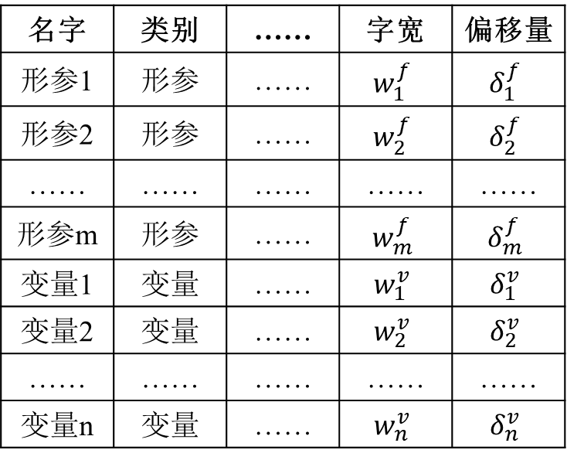
6.2.6 地址计算
地址计算
形参变量：[EBP + ${\hat{δ}}_{i}^{f}$]，其中${\hat{δ}}_{i}^{f}=δ_{i}^{f}+$8
普通变量：[EBP - ${\hat{δ}}_{i}^{v}$]，其中${\hat{δ}}_{i}^{v}=δ_{i}^{v}+w_{i}^{v}+$ 12
ESP
变量n
……
变量2
名字 | 类别 | …… | 字宽 | 偏移量
形参1 | 形参 | …… | $$w_{1}^{f}$$ | $$δ_{1}^{f}$$
形参2 | 形参 | …… | $$w_{2}^{f}$$ | $$δ_{2}^{f}$$
…… | …… | …… | …… | ……
形参m | 形参 | …… | $$w_{m}^{f}$$ | $$δ_{m}^{f}$$
变量1 | 变量 | …… | $$w_{1}^{v}$$ | $$δ_{1}^{v}$$
变量2 | 变量 | …… | $$w_{2}^{v}$$ | $$δ_{2}^{v}$$
…… | …… | …… | …… | ……
变量n | 变量 | …… | $$w_{n}^{v}$$ | $$δ_{n}^{v}$$
变量1
从0开始
EBX、ESI、EDI
EBP
原EBP
返回地址
形参1
形参2
从0开始
……
形参m
EAX、ECX、EDX

Slide 29
第六章 运行时存储空间组织
第六章 运行时存储空间组织
6.1 目标程序运行时的活动
6.1.1 运行时存储空间访问
6.1.2 栈帧结构
6.1.3 存储空间分配策略
6.2 过程调用规范
6.2.1 高级程序参数传递
6.2.2 std call
6.2.3 C调用规范
6.2.4 x64调用规范
6.2.5 寄存器保护
6.2.6 地址计算
6.2.7 ARM规范
6.3 运行时库
6.3.1 使用C运行时库输入输出
6.3.2 编译器生成输入输出代码
6.3.3 幂运算
6.3.4 跨文件调用
6.3.5 封装库
6.4 嵌套过程栈帧结构
6.4.1 静态链
6.4.2 静态链构建
6.4.3 外层变量访问
6.4.4 嵌套层次显示表
6.4.5 Display表构建
6.4.6 通过display访问变量
6.5 堆式存储分配
6.5.1 定长块管理
6.5.2 保留元数据
6.5.3 变长块管理
6.5.4 存储回收

Slide 30
6.2.7 ARM规范
ARM规范
ARM规范
参数少于4个时，按从左到右的顺序依次放在R0、R1、R2、R3中，这4个寄存器被调方使用时，不需恢复原来的内容。
参数多于4个时，前4个放在R0、R1、R2、R3中，剩余的反序入栈，即从右到左入栈，第5个最后入栈。
被调方使用R3之后的寄存器时，需要返回前恢复原来的值。
被调方可以使用堆栈，但一定要保证堆栈指针（R13）在进入时和退出时相等。
R14用于保存返回地址，使用前一定要备份。
返回值为32位时，通过R0返回；返回值为64位时，R0放低32位，R1放高32位。

Slide 31
第六章 运行时存储空间组织
第六章 运行时存储空间组织
6.1 目标程序运行时的活动
6.1.1 运行时存储空间访问
6.1.2 栈帧结构
6.1.3 存储空间分配策略
6.2 过程调用规范
6.2.1 高级程序参数传递
6.2.2 std call
6.2.3 C调用规范
6.2.4 x64调用规范
6.2.5 寄存器保护
6.2.6 地址计算
6.2.7 ARM规范
6.3 运行时库
6.3.1 使用C运行时库输入输出
6.3.2 编译器生成输入输出代码
6.3.3 幂运算
6.3.4 跨文件调用
6.3.5 封装库
6.4 嵌套过程栈帧结构
6.4.1 静态链
6.4.2 静态链构建
6.4.3 外层变量访问
6.4.4 嵌套层次显示表
6.4.5 Display表构建
6.4.6 通过display访问变量
6.5 堆式存储分配
6.5.1 定长块管理
6.5.2 保留元数据
6.5.3 变长块管理
6.5.4 存储回收

Slide 32
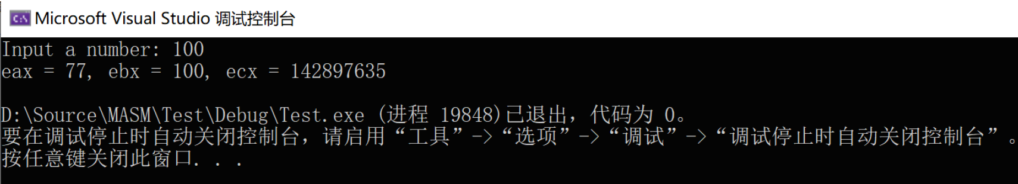
6.3.1 使用C运行时库输入输出
使用C运行时库输入输出
printf 和 scanf
printf("Input a number: ");
scanf("%d", &nInputValue);
printf("eax = %d, ebx = %d, ecx = %d", eax, ebx, ecx);

Slide 33
6.3.1 使用C运行时库输入输出
使用C运行时库输入输出的汇编代码
.386
.model flat, stdcall
.stack 4096
include msvcrt.inc
includelib msvcrt.lib
ExitProcess PROTO, dwExitCode: dword
.data
sPrompt db "Input a number: ", 0
sOutput db "eax = %d, ebx = %d, ecx = %d", 0dh, 0ah, 0
nInputValue dword ?
sInputFormat db '%d', 0

Slide 34
6.3.1 使用C运行时库输入输出
.code
main proc
push offset sPrompt
call crt_printf
add esp, 4
push offset nInputValue
push offset sInputFormat
call crt_scanf
add esp, 8
mov eax, 77
mov ebx, nInputValue
push ecx
push ebx
push eax
push offset sOutput
call crt_printf
add esp, 16
push 0h
call ExitProcess
ret
main endp
end main

Slide 35
6.3.1 使用C运行时库输入输出
默认实参提升
变长实参特殊事项
如printf之类的变长实参函数，可变实参列表中的每个实参都要经过称为 默认实参提升的额外转换。
如把一个float传参给printf，压入栈的应该用double的8字节，而不是float的4字节。
默认实参提升包括：
std::nullptr_t转换到void*(C++11起)
float转换到double
bool、char、short及无作用域枚举转换到int或更宽的整数类型

Slide 36
第六章 运行时存储空间组织
第六章 运行时存储空间组织
6.1 目标程序运行时的活动
6.1.1 运行时存储空间访问
6.1.2 栈帧结构
6.1.3 存储空间分配策略
6.2 过程调用规范
6.2.1 高级程序参数传递
6.2.2 std call
6.2.3 C调用规范
6.2.4 x64调用规范
6.2.5 寄存器保护
6.2.6 地址计算
6.2.7 ARM规范
6.3 运行时库
6.3.1 使用C运行时库输入输出
6.3.2 编译器生成输入输出代码
6.3.3 幂运算
6.3.4 跨文件调用
6.3.5 封装库
6.4 嵌套过程栈帧结构
6.4.1 静态链
6.4.2 静态链构建
6.4.3 外层变量访问
6.4.4 嵌套层次显示表
6.4.5 Display表构建
6.4.6 通过display访问变量
6.5 堆式存储分配
6.5.1 定长块管理
6.5.2 保留元数据
6.5.3 变长块管理
6.5.4 存储回收

Slide 37
6.3.2 编译器生成输入输出代码
编译器生成输入输出代码
编译器不可能将输入输出格式字符串放到静态数据区
输入字符串本身是常量或者局部变量，在静态代码区设置大量此类数据，会占用大量静态空间、产生命名冲突等，这样的设计不是一个好的设计。
有时候格式字符串是动态计算出来的，需要在运行时才能得到，在这种场景下编译时为其创建静态变量也是不可能的。
void Fun()
{
scanf("%d+%d", &a, &b);
printf("=%d\r\n", a + b);
}
Fun proc
push ebp
mov ebp, esp
push ebx
push esi
push edi

Slide 38
6.3.2 编译器生成输入输出代码
sub esp, 8 ; 局部变量a、b的空间
sub esp, 8 ; 格式字符串“%d+%d\0”的空间，6字节对齐到8字节
mov [ebp - 28], byte ptr 25h
mov [ebp - 27], byte ptr 64h
mov [ebp - 26], byte ptr 2bh
mov [ebp - 25], byte ptr 25h
mov [ebp - 24], byte ptr 64h
mov [ebp - 23], byte ptr 0h
mov ebx, ebp
sub ebx, 20 ; b的地址
mov ecx, ebp
sub ecx, 16 ; a的地址
mov edx, ebp
sub edx, 28 ; 格式字符串的地址
push eax ; 保护寄存器EAX
push ecx ; 保护寄存器ECX
push edx ; 保护寄存器EDX
push ebx ; 参数b地址
push ecx ; 参数a地址
push edx ; 格式字符串地址
call crt_scanf ; 调用scanf
add esp, 12 ; 清理形参空间

Slide 39
6.3.2 编译器生成输入输出代码
pop edx ; 恢复寄存器EDX
pop ecx ; 恢复寄存器ECX
pop eax ; 恢复寄存器EAX
add esp, 8 ; 释放格式字符串的空间
sub esp, 8 ; 格式字符串“=%d\r\n\0”的空间
mov [ebp - 28], byte ptr 3dh
mov [ebp - 27], byte ptr 25h
mov [ebp - 26], byte ptr 64h
mov [ebp - 25], byte ptr 0dh
mov [ebp - 24], byte ptr 0ah
mov [ebp - 23], byte ptr 0h
mov esi, [ecx] ; ECX中存放着a的地址
add esi, [ebx] ; EBX中存放着b的地址，现在ESI中是a+b
mov edi, ebp
sub edi, 28 ; 格式字符串地址
push eax
push ecx
push edx
push esi ; 压入a+b的和
push edi ; 格式字符串地址
call crt_printf ; 调用printf
add esp, 8 ; 清理形参空间

Slide 40
6.3.2 编译器生成输入输出代码
pop edx
pop ecx
pop eax
add esp, 8 ; 释放格式字符串空间
add esp, 8 ; 释放局部变量a、b空间
pop edi
pop esi
pop ebx
pop ebp
ret
Fun endp

Slide 41
第六章 运行时存储空间组织
第六章 运行时存储空间组织
6.1 目标程序运行时的活动
6.1.1 运行时存储空间访问
6.1.2 栈帧结构
6.1.3 存储空间分配策略
6.2 过程调用规范
6.2.1 高级程序参数传递
6.2.2 std call
6.2.3 C调用规范
6.2.4 x64调用规范
6.2.5 寄存器保护
6.2.6 地址计算
6.2.7 ARM规范
6.3 运行时库
6.3.1 使用C运行时库输入输出
6.3.2 编译器生成输入输出代码
6.3.3 幂运算
6.3.4 跨文件调用
6.3.5 封装库
6.4 嵌套过程栈帧结构
6.4.1 静态链
6.4.2 静态链构建
6.4.3 外层变量访问
6.4.4 嵌套层次显示表
6.4.5 Display表构建
6.4.6 通过display访问变量
6.5 堆式存储分配
6.5.1 定长块管理
6.5.2 保留元数据
6.5.3 变长块管理
6.5.4 存储回收

Slide 42
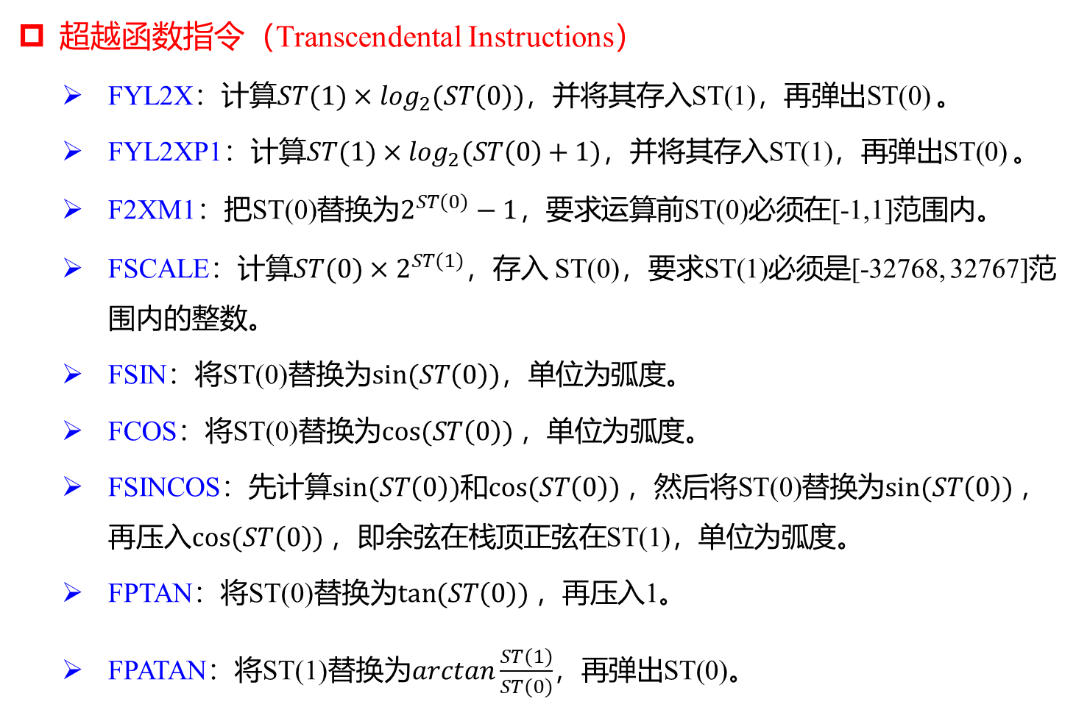
6.3.3 幂运算
超越函数指令
超越函数指令（Transcendental Instructions）
FYL2X：计算$ST(1)×\log_{2}(ST\left(0\right))$，并将其存入ST(1)，再弹出ST(0) 。
FYL2XP1：计算$ST(1)×\log_{2}(ST\left(0\right)+1)$，并将其存入ST(1)，再弹出ST(0) 。
F2XM1：把ST(0)替换为$2^{ST(0)}−1$，要求运算前ST(0)必须在[-1,1]范围内。
FSCALE：计算${ST(0)×2}^{ST(1)}$，存入 ST(0)，要求ST(1)必须是[-32768, 32767]范围内的整数。
FSIN：将ST(0)替换为$sin⁡(ST\left(0\right))$，单位为弧度。
FCOS：将ST(0)替换为$cos⁡(ST\left(0\right))$，单位为弧度。
FSINCOS：先计算$sin⁡(ST\left(0\right))$和$cos⁡(ST\left(0\right))$，然后将ST(0)替换为$sin⁡(ST\left(0\right))$，再压入$cos⁡(ST\left(0\right))$，即余弦在栈顶正弦在ST(1)，单位为弧度。
FPTAN：将ST(0)替换为$tan⁡(ST\left(0\right))$，再压入1。
FPATAN：将ST(1)替换为$arctan\frac{ST(1)}{ST(0)}$，再弹出ST(0)。

Slide 43
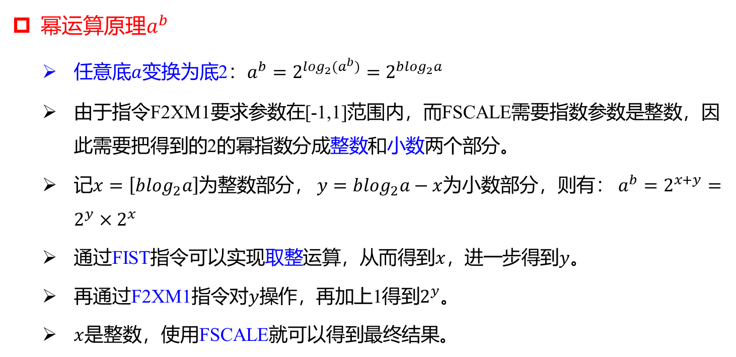
6.3.3 幂运算
幂运算原理
幂运算原理$a^{b}$
任意底$a$变换为底2：$a^{b}=2^{\log_{2}(a^{b})}=2^{{blog}_{2}a}$
由于指令F2XM1要求参数在[-1,1]范围内，而FSCALE需要指数参数是整数，因此需要把得到的2的幂指数分成整数和小数两个部分。
记$x=\left[b\log_{2}a\right]$为整数部分， $y=b\log_{2}a−x$为小数部分，则有： $a^{b}=2^{x+y}=$ $2^{y}×2^{x}$
通过FIST指令可以实现取整运算，从而得到$x$，进一步得到$y$。
再通过F2XM1指令对$y$操作，再加上1得到$2^{y}$。
$x$是整数，使用FSCALE就可以得到最终结果。

Slide 44
6.3.3 幂运算
幂运算实现
PowerEE proc NEAR32
push ebp ; 保留EBP
mov ebp, esp ; 帧指针
push ebx
push esi
push edi
sub esp, 4 ; 临时变量空间
fstcw [ebp - 16] ; 将控制字保存到主存的临时变量空间
mov ax, [ebp - 16] ; 将其备份到AX以便后续恢复原值时使用
mov bx, ax ; 放到BX用于计算
or bx, 110000000000b ; 设置为截断模式
mov [ebp - 16], bx ; 存入主存空间
fldcw [ebp - 16] ; 控制字取到FPU

Slide 45
6.3.3 幂运算
fld real8 ptr [ebp + 16] ; 指数入ST(0)
fld real8 ptr [ebp + 8] ; 底数入ST(0)，指数压入ST(1)
fyl2x ; ST(1) * log2[ST(0)]，存在ST(0)
fist dword ptr [ebp - 16] ; 整数部分[b*log a]存入临时变量
fild dword ptr [ebp - 16] ; ST(0)是[b*log a] ，ST(1)是b*log a
fsub ; 相减并出栈，因此栈顶是小数部分b*log a – [b*log a]
f2xm1 ; 2^ST(0) – 1 = 2^(b*log a - [b*log a]) – 1
fld1 ; 常数1取到栈顶
fadd ; 2^(b*log a - [b*log a])
fild dword ptr [ebp - 16] ; 整数部分取回来
fxch ; ST(0)和ST(1)交换
fscale ; 计算ST(0) * 2^ST(1)，即栈顶为a^b
mov ebx, [ebp + 24] ; 取出结果Result8的地址
fstp qword ptr [ebx] ; 结果写入这个地址
mov [ebp - 16], ax ; 控制字写入临时变量
fldcw [ebp - 16] ; 控制字恢复
add esp, 4 ; 释放临时变量空间
pop edi
pop esi
pop ebx
pop ebp
ret
PowerEE endp

Slide 46
第六章 运行时存储空间组织
第六章 运行时存储空间组织
6.1 目标程序运行时的活动
6.1.1 运行时存储空间访问
6.1.2 栈帧结构
6.1.3 存储空间分配策略
6.2 过程调用规范
6.2.1 高级程序参数传递
6.2.2 std call
6.2.3 C调用规范
6.2.4 x64调用规范
6.2.5 寄存器保护
6.2.6 地址计算
6.2.7 ARM规范
6.3 运行时库
6.3.1 使用C运行时库输入输出
6.3.2 编译器生成输入输出代码
6.3.3 幂运算
6.3.4 跨文件调用
6.3.5 封装库
6.4 嵌套过程栈帧结构
6.4.1 静态链
6.4.2 静态链构建
6.4.3 外层变量访问
6.4.4 嵌套层次显示表
6.4.5 Display表构建
6.4.6 通过display访问变量
6.5 堆式存储分配
6.5.1 定长块管理
6.5.2 保留元数据
6.5.3 变长块管理
6.5.4 存储回收

Slide 47
6.3.4 跨文件调用
跨文件调用
跨文件调用及传递浮点数参数
这个PowerEE之类的过程，可以放入一个独立文件中，如Power.asm，也可以改为其它后缀如Power.inc，然后在需要的地方include进去使用。
需要注意的是这个Power.inc文件（或.asm）没有.386、.model等信息，可以有.data和.code也可以没有，但最后一定不要有end。
另外浮点数做参数，需要把浮点数按字节存放，然后看成一个整体在栈内操作
以下代码仅用做调用示例，不规范之处包括：
数据在静态区分配。
没有按照规范在过程开始保护寄存器EBP、EBX、ESI和EDI，在过程结束前恢复寄存器。
没有在调用过程PowerEE和printf前保护寄存器EAX、ECX、EDX，在调用完成后恢复寄存器。特别是调用printf过程，本代码只是因为恰好没有使用这3个寄存器，才得以正确执行。

Slide 48
6.3.4 跨文件调用
.386
.model flat, C
.stack 4096
include msvcrt.inc
includelib msvcrt.lib
include Power.inc
ExitProcess PROTO, dwExitCode: dword
.data
nInputValue1 real8 2.5
nInputValue2 real8 3.4
Result8 real8 ?
sOutput db "answer = %lf", 0dh, 0ah, 0

Slide 49
6.3.4 跨文件调用
.code
main proc
push offset Result8 ; 结果的地址入栈
fld nInputValue2 ; 指数取到ST(0)
sub esp, 8 ; 指数存储空间
fstp qword ptr [esp] ; ST(0)存入这个指数存储空间
fld nInputValue1 ; 底数取到ST(0)
sub esp, 8 ; 底数存储空间
fstp qword ptr [esp] ; ST(0)存入这个底数存储空间 call PowerEE ; 调用
add esp, 20 ; 清理参数空间
fld Result8 ; 结果取到ST(0)
sub esp, 8 ; 结果存储空间
fstp qword ptr [esp] ; ST(0)存入这个存储空间
push offset sOutput ; 输出格式字符串地址
call crt_printf ; printf
add esp, 12
push 0h
call ExitProcess
main endp
end main

Slide 50
第六章 运行时存储空间组织
第六章 运行时存储空间组织
6.1 目标程序运行时的活动
6.1.1 运行时存储空间访问
6.1.2 栈帧结构
6.1.3 存储空间分配策略
6.2 过程调用规范
6.2.1 高级程序参数传递
6.2.2 std call
6.2.3 C调用规范
6.2.4 x64调用规范
6.2.5 寄存器保护
6.2.6 地址计算
6.2.7 ARM规范
6.3 运行时库
6.3.1 使用C运行时库输入输出
6.3.2 编译器生成输入输出代码
6.3.3 幂运算
6.3.4 跨文件调用
6.3.5 封装库
6.4 嵌套过程栈帧结构
6.4.1 静态链
6.4.2 静态链构建
6.4.3 外层变量访问
6.4.4 嵌套层次显示表
6.4.5 Display表构建
6.4.6 通过display访问变量
6.5 堆式存储分配
6.5.1 定长块管理
6.5.2 保留元数据
6.5.3 变长块管理
6.5.4 存储回收

Slide 51
6.3.5 封装库
封装库
封装库
上述调用不同文件中的过程调用，采用的是include整个文件的方式，对编译器编的译用户程序，应该采用这种方式把用户编写的不同文件整合为一个整体。
但对于幂计算过程这种非用户编写的过程，是我们编译器提供给用户的功能，我们可以称之为系统过程，这种过程应该封装成库文件（分动态库.dll和静态库.lib），如同我们调用C运行时库的printf和scanf一样，.inc文件只向用户暴露过程接口，这就是库的封装。
封装库时，如使用Visual Studio的IDE，可以创建一个静态库项目，然后删掉所有的文件和文件夹，添加一个.asm文件。该文件包含.386和.model伪指令，然后每个过程的定义写在.code段，并且在.code之前用“public 过程名” 声明。该文件最后有end，但是end后没有入口过程名。
调用时，需要在调用前用proto声明该过程的名字、参数等信息，然后如同调用外部库过程一样调用。

Slide 52
第六章 运行时存储空间组织
第六章 运行时存储空间组织
6.1 目标程序运行时的活动
6.1.1 运行时存储空间访问
6.1.2 栈帧结构
6.1.3 存储空间分配策略
6.2 过程调用规范
6.2.1 高级程序参数传递
6.2.2 std call
6.2.3 C调用规范
6.2.4 x64调用规范
6.2.5 寄存器保护
6.2.6 地址计算
6.2.7 ARM规范
6.3 运行时库
6.3.1 使用C运行时库输入输出
6.3.2 编译器生成输入输出代码
6.3.3 幂运算
6.3.4 跨文件调用
6.3.5 封装库
6.4 嵌套过程栈帧结构
6.4.1 静态链
6.4.2 静态链构建
6.4.3 外层变量访问
6.4.4 嵌套层次显示表
6.4.5 Display表构建
6.4.6 通过display访问变量
6.5 堆式存储分配
6.5.1 定长块管理
6.5.2 保留元数据
6.5.3 变长块管理
6.5.4 存储回收

Slide 53
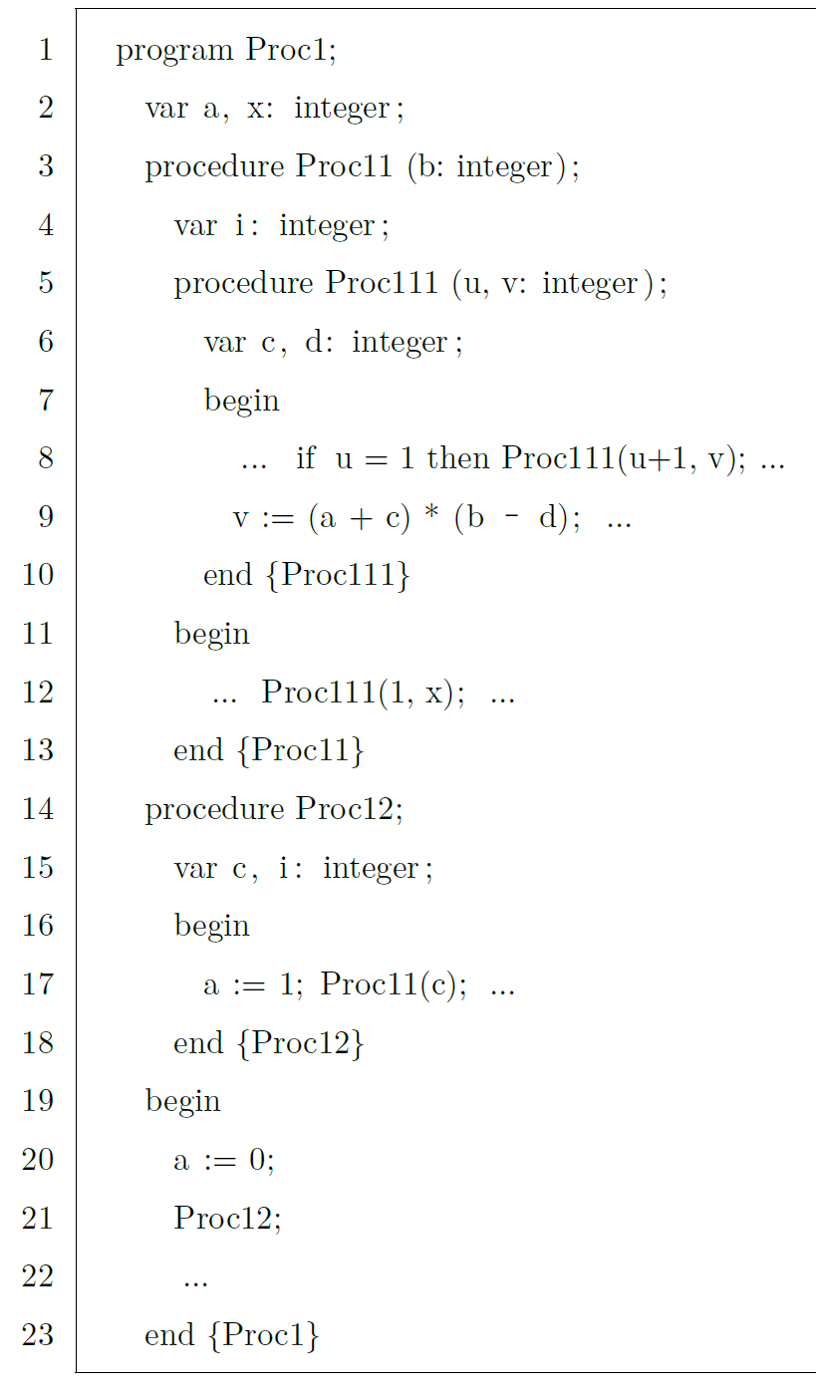
6.4.1 静态链
静态链
Proc1
Proc11
第2层
Proc111
第0层
第1层
Proc12
……

Slide 54
6.4.1 静态链
运行Proc1
ESP
5
a
4
x
3
EBX,ESI,EDI
EBP
2
0(动态链)
1
返回地址

Slide 55
6.4.1 静态链
调用Proc12
ESP
12
c
11
i
10
EBX,ESI,EDI
EBP
9
2(动态链)
8
返回地址
7
2(静态链)
6
EAX,ECX,EDX
5
a
4
x
3
EBX,ESI,EDI
2
0(动态链)
1
返回地址

Slide 56
6.4.1 静态链
调用Proc11
ESP
20
i
19
EBX,ESI,EDI
EBP
18
9(动态链)
16
返回地址
15
2(静态链)
14
b(形参)
13
EAX,ECX,EDX
12
c
11
i
10
EBX,ESI,EDI
9
2(动态链)
8
返回地址
7
2(静态链)
6
EAX,ECX,EDX
5
a
4
x
3
EBX,ESI,EDI
2
0(动态链)
1
返回地址

Slide 57
6.4.1 静态链
调用Proc111
20
i
19
EBX,ESI,EDI
18
9(动态链)
16
返回地址
15
2(静态链)
14
b(形参)
13
EAX,ECX,EDX
12
c
11
i
10
EBX,ESI,EDI
ESP
9
2(动态链)
29
c
8
返回地址
28
d
7
2(静态链)
27
EBX,ESI,EDI
6
EAX,ECX,EDX
EBP
26
18(动态链)
5
a
25
返回地址
4
x
24
18(静态链)
3
EBX,ESI,EDI
23
u(形参)
2
0(动态链)
22
v(形参)
1
返回地址
21
EAX,ECX,EDX

Slide 58
6.4.1 静态链
再次调用Proc111
20
i
19
EBX,ESI,EDI
ESP
38
c
18
9(动态链)
37
d
16
返回地址
EBP
36
EBX,ESI,EDI
15
2(静态链)
35
26(动态链)
14
b(形参)
34
返回地址
13
EAX,ECX,EDX
33
18(静态链)
12
c
32
u(形参)
11
i
31
v(形参)
10
EBX,ESI,EDI
30
EAX,ECX,EDX
9
2(动态链)
29
c
8
返回地址
28
d
7
2(静态链)
27
EBX,ESI,EDI
6
EAX,ECX,EDX
26
18(动态链)
5
a
25
返回地址
4
x
24
18(静态链)
3
EBX,ESI,EDI
23
u(形参)
2
0(动态链)
22
v(形参)
1
返回地址
21
EAX,ECX,EDX

Slide 59
第六章 运行时存储空间组织
第六章 运行时存储空间组织
6.1 目标程序运行时的活动
6.1.1 运行时存储空间访问
6.1.2 栈帧结构
6.1.3 存储空间分配策略
6.2 过程调用规范
6.2.1 高级程序参数传递
6.2.2 std call
6.2.3 C调用规范
6.2.4 x64调用规范
6.2.5 寄存器保护
6.2.6 地址计算
6.2.7 ARM规范
6.3 运行时库
6.3.1 使用C运行时库输入输出
6.3.2 编译器生成输入输出代码
6.3.3 幂运算
6.3.4 跨文件调用
6.3.5 封装库
6.4 嵌套过程栈帧结构
6.4.1 静态链
6.4.2 静态链构建
6.4.3 外层变量访问
6.4.4 嵌套层次显示表
6.4.5 Display表构建
6.4.6 通过display访问变量
6.5 堆式存储分配
6.5.1 定长块管理
6.5.2 保留元数据
6.5.3 变长块管理
6.5.4 存储回收

Slide 60
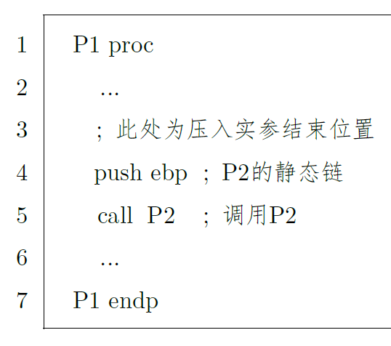
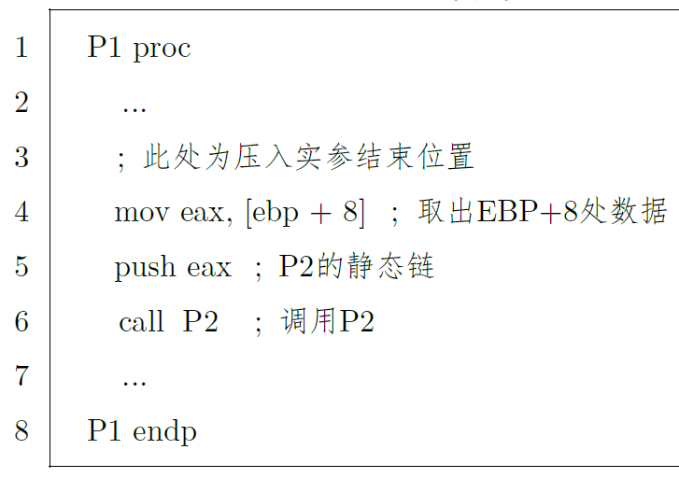
6.4.2 静态链构建
6.4.2 静态链构建
P1 调用过程P2 时：
要么被调过程P2 是主调过程P1 的子过程；
要么被调过程P2 是和主调过程P1 平级的过程。
P1
P0
P2
P2
P1

Slide 61
第六章 运行时存储空间组织
第六章 运行时存储空间组织
6.1 目标程序运行时的活动
6.1.1 运行时存储空间访问
6.1.2 栈帧结构
6.1.3 存储空间分配策略
6.2 过程调用规范
6.2.1 高级程序参数传递
6.2.2 std call
6.2.3 C调用规范
6.2.4 x64调用规范
6.2.5 寄存器保护
6.2.6 地址计算
6.2.7 ARM规范
6.3 运行时库
6.3.1 使用C运行时库输入输出
6.3.2 编译器生成输入输出代码
6.3.3 幂运算
6.3.4 跨文件调用
6.3.5 封装库
6.4 嵌套过程栈帧结构
6.4.1 静态链
6.4.2 静态链构建
6.4.3 外层变量访问
6.4.4 嵌套层次显示表
6.4.5 Display表构建
6.4.6 通过display访问变量
6.5 堆式存储分配
6.5.1 定长块管理
6.5.2 保留元数据
6.5.3 变长块管理
6.5.4 存储回收

Slide 62
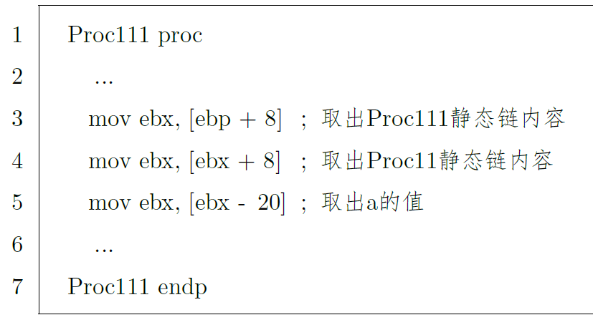
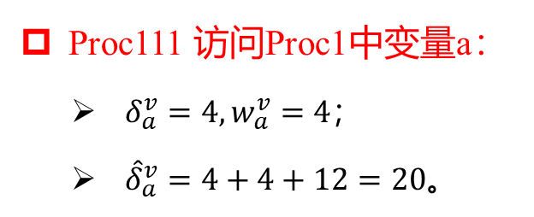
6.4.3 外层变量访问
6.4.3 外层变量访问
Proc111 访问Proc1中变量a：
$δ_{a}^{v}=4,w_{a}^{v}=4$；
${\hat{δ}}_{a}^{v}=4+4+12=20$。
20
i
19
EBX,ESI,EDI
ESP
38
c
18
9(动态链)
37
d
16
返回地址
EBP
36
EBX,ESI,EDI
15
2(静态链)
35
26(动态链)
14
b(形参)
34
返回地址
13
EAX,ECX,EDX
33
18(静态链)
12
c
32
u(形参)
11
i
31
v(形参)
10
EBX,ESI,EDI
30
EAX,ECX,EDX
9
2(动态链)
29
c
8
返回地址
28
d
7
2(静态链)
27
EBX,ESI,EDI
6
EAX,ECX,EDX
26
18(动态链)
5
a
25
返回地址
4
x
24
18(静态链)
3
EBX,ESI,EDI
23
u(形参)
2
0(动态链)
22
v(形参)
1
返回地址
21
EAX,ECX,EDX

Slide 63
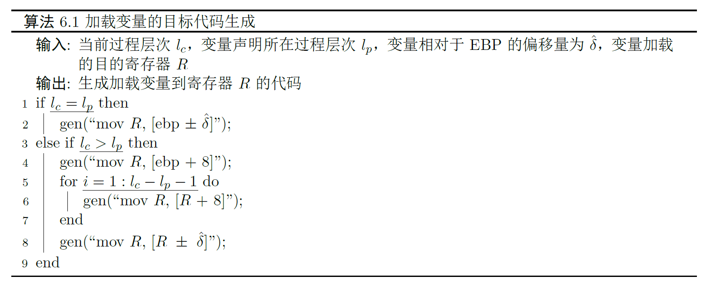
6.4.3 外层变量访问
6.4.3 外层变量访问

Slide 64
第六章 运行时存储空间组织
第六章 运行时存储空间组织
6.1 目标程序运行时的活动
6.1.1 运行时存储空间访问
6.1.2 栈帧结构
6.1.3 存储空间分配策略
6.2 过程调用规范
6.2.1 高级程序参数传递
6.2.2 std call
6.2.3 C调用规范
6.2.4 x64调用规范
6.2.5 寄存器保护
6.2.6 地址计算
6.2.7 ARM规范
6.3 运行时库
6.3.1 使用C运行时库输入输出
6.3.2 编译器生成输入输出代码
6.3.3 幂运算
6.3.4 跨文件调用
6.3.5 封装库
6.4 嵌套过程栈帧结构
6.4.1 静态链
6.4.2 静态链构建
6.4.3 外层变量访问
6.4.4 嵌套层次显示表
6.4.5 Display表构建
6.4.6 通过display访问变量
6.5 堆式存储分配
6.5.1 定长块管理
6.5.2 保留元数据
6.5.3 变长块管理
6.5.4 存储回收

Slide 65
6.4.4 嵌套层次显示表
6.4.4 嵌套层次显示表
嵌套层次显示表（display）：引入指针数组，指向本过程的所有外层。
Display是一个小栈，自栈顶向下依次指向当前层、直接外层、直接外层的直接外层、...、直至最外层（0 层）。
需要主调过程将直接外层的display 地址，作为一个参数传递给被调过程，称为全局嵌套层次显示表（全局display）
ESP
普通变量
display
EBX,ESI,EDI
连接数据
EBP
动态链
返回地址
全局display
形式单元
EAX,ECX,EDX

Slide 66
6.4.4 嵌套层次显示表
运行Proc1
ESP
6
a
5
x
display
4
2(display)
3
寄存器
EBP
2
0(动态链)
1
返回地址

Slide 67
6.4.4 嵌套层次显示表
调用Proc12
15
c
ESP
14
i
13
10(display)
display
12
2(display)
11
EBX,ESI,EDI
EBP
10
2(动态链)
9
返回地址
8
2(全局display)
动态链
7
EAX,ECX,EDX
6
a
5
x
display
4
2(display)
3
EBX,ESI,EDI
2
0(动态链)
1
返回地址

Slide 68
6.4.4 嵌套层次显示表
ESP
24
i
23
20(display)
display
22
2(display)
21
EBX,ESI,EDI
EBP
20
10(动态链)
19
返回地址
18
2(全局display)
17
b(形参)
动态链
16
EAX,ECX,EDX
15
c
14
i
13
10(display)
display
12
2(display)
11
EBX,ESI,EDI
10
2(动态链)
9
返回地址
8
2(全局display)
动态链
7
EAX,ECX,EDX
6
a
5
x
display
4
2(display)
调用Proc11
3
EBX,ESI,EDI
2
0(动态链)
1
返回地址

Slide 69
6.4.4 嵌套层次显示表
24
i
调用Proc111
display
23
20(display)
22
2(display)
21
EBX,ESI,EDI
20
10(动态链)
19
返回地址
18
2(全局display)
17
b(形参)
动态链
16
EAX,ECX,EDX
15
c
14
i
13
10(display)
display
ESP
12
2(display)
36
c
11
EBX,ESI,EDI
35
d
10
2(动态链)
34
30(display)
display
9
返回地址
33
20(display)
8
2(全局display)
32
2(display)
动态链
7
EAX,ECX,EDX
31
EBX,ESI,EDI
6
a
30
20(动态链)
5
x
EBP
29
返回地址
display
4
2(display)
28
20(全局display)
3
EBX,ESI,EDI
27
u(形参)
2
0(动态链)
26
v(形参)
1
返回地址
25
EAX,ECX,EDX

Slide 70
6.4.4 嵌套层次显示表
ESP
再次调用Proc111
24
i
48
c
23
20(display)
display
47
d
22
2(display)
46
42(display)
display
21
EBX,ESI,EDI
45
20(display)
20
10(动态链)
44
2(display)
19
返回地址
EBP
43
EBX,ESI,EDI
18
2(全局display)
42
30(动态链)
17
b(形参)
动态链
41
返回地址
16
EAX,ECX,EDX
动态链
40
20(全局display)
15
c
39
u(形参)
14
i
38
v(形参)
13
10(display)
display
37
EAX,ECX,EDX
12
2(display)
36
c
11
EBX,ESI,EDI
35
d
10
2(动态链)
34
30(display)
display
9
返回地址
33
20(display)
8
2(全局display)
32
2(display)
动态链
7
EAX,ECX,EDX
31
EBX,ESI,EDI
6
a
30
20(动态链)
5
x
display
29
返回地址
4
2(display)
28
20(全局display)
3
EBX,ESI,EDI
27
u(形参)
2
0(动态链)
26
v(形参)
1
返回地址
25
EAX,ECX,EDX

Slide 71
第六章 运行时存储空间组织
第六章 运行时存储空间组织
6.1 目标程序运行时的活动
6.1.1 运行时存储空间访问
6.1.2 栈帧结构
6.1.3 存储空间分配策略
6.2 过程调用规范
6.2.1 高级程序参数传递
6.2.2 std call
6.2.3 C调用规范
6.2.4 x64调用规范
6.2.5 寄存器保护
6.2.6 地址计算
6.2.7 ARM规范
6.3 运行时库
6.3.1 使用C运行时库输入输出
6.3.2 编译器生成输入输出代码
6.3.3 幂运算
6.3.4 跨文件调用
6.3.5 封装库
6.4 嵌套过程栈帧结构
6.4.1 静态链
6.4.2 静态链构建
6.4.3 外层变量访问
6.4.4 嵌套层次显示表
6.4.5 Display表构建
6.4.6 通过display访问变量
6.5 堆式存储分配
6.5.1 定长块管理
6.5.2 保留元数据
6.5.3 变长块管理
6.5.4 存储回收

Slide 72
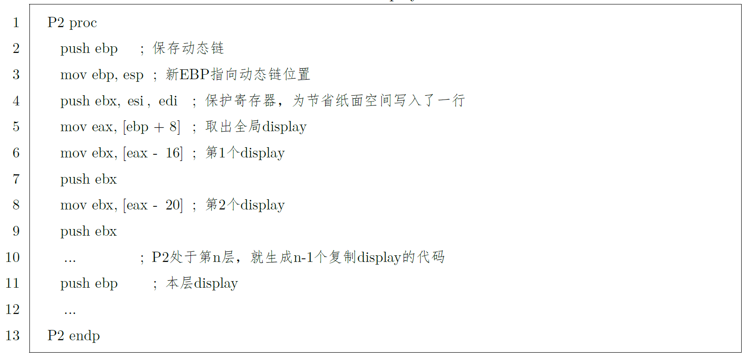
6.4.5 Display表构建
6.4.5 Display表构建

Slide 73
第六章 运行时存储空间组织
第六章 运行时存储空间组织
6.1 目标程序运行时的活动
6.1.1 运行时存储空间访问
6.1.2 栈帧结构
6.1.3 存储空间分配策略
6.2 过程调用规范
6.2.1 高级程序参数传递
6.2.2 std call
6.2.3 C调用规范
6.2.4 x64调用规范
6.2.5 寄存器保护
6.2.6 地址计算
6.2.7 ARM规范
6.3 运行时库
6.3.1 使用C运行时库输入输出
6.3.2 编译器生成输入输出代码
6.3.3 幂运算
6.3.4 跨文件调用
6.3.5 封装库
6.4 嵌套过程栈帧结构
6.4.1 静态链
6.4.2 静态链构建
6.4.3 外层变量访问
6.4.4 嵌套层次显示表
6.4.5 Display表构建
6.4.6 通过display访问变量
6.5 堆式存储分配
6.5.1 定长块管理
6.5.2 保留元数据
6.5.3 变长块管理
6.5.4 存储回收

Slide 74
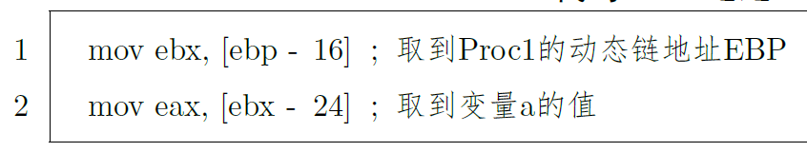
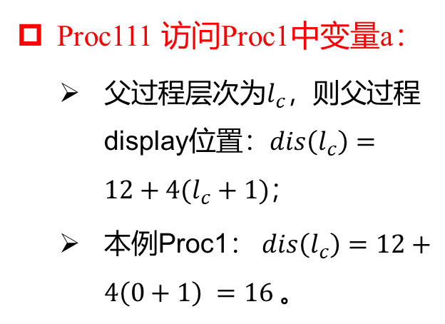
6.4.6 通过display访问变量
6.4.6 通过display访问变量
Proc111 访问Proc1中变量a：
父过程层次为$l_{c}$，则父过程display位置：$dis\left(l_{c}\right)=12+4(l_{c}+1)$；
本例Proc1： $dis\left(l_{c}\right)=12+4\left(0+1\right) =16$ 。
20
i
19
EBX,ESI,EDI
ESP
38
c
18
9(动态链)
37
d
16
返回地址
EBP
36
EBX,ESI,EDI
15
2(静态链)
35
26(动态链)
14
b(形参)
34
返回地址
13
EAX,ECX,EDX
33
18(静态链)
12
c
32
u(形参)
11
i
31
v(形参)
10
EBX,ESI,EDI
30
EAX,ECX,EDX
9
2(动态链)
29
c
8
返回地址
28
d
7
2(静态链)
27
EBX,ESI,EDI
6
EAX,ECX,EDX
26
18(动态链)
5
a
25
返回地址
4
x
24
18(静态链)
3
EBX,ESI,EDI
23
u(形参)
2
0(动态链)
22
v(形参)
1
返回地址
21
EAX,ECX,EDX

Slide 75
第六章 运行时存储空间组织
第六章 运行时存储空间组织
6.1 目标程序运行时的活动
6.1.1 运行时存储空间访问
6.1.2 栈帧结构
6.1.3 存储空间分配策略
6.2 过程调用规范
6.2.1 高级程序参数传递
6.2.2 std call
6.2.3 C调用规范
6.2.4 x64调用规范
6.2.5 寄存器保护
6.2.6 地址计算
6.2.7 ARM规范
6.3 运行时库
6.3.1 使用C运行时库输入输出
6.3.2 编译器生成输入输出代码
6.3.3 幂运算
6.3.4 跨文件调用
6.3.5 封装库
6.4 嵌套过程栈帧结构
6.4.1 静态链
6.4.2 静态链构建
6.4.3 外层变量访问
6.4.4 嵌套层次显示表
6.4.5 Display表构建
6.4.6 通过display访问变量
6.5 堆式存储分配
6.5.1 定长块管理
6.5.2 保留元数据
6.5.3 变长块管理
6.5.4 存储回收

Slide 76
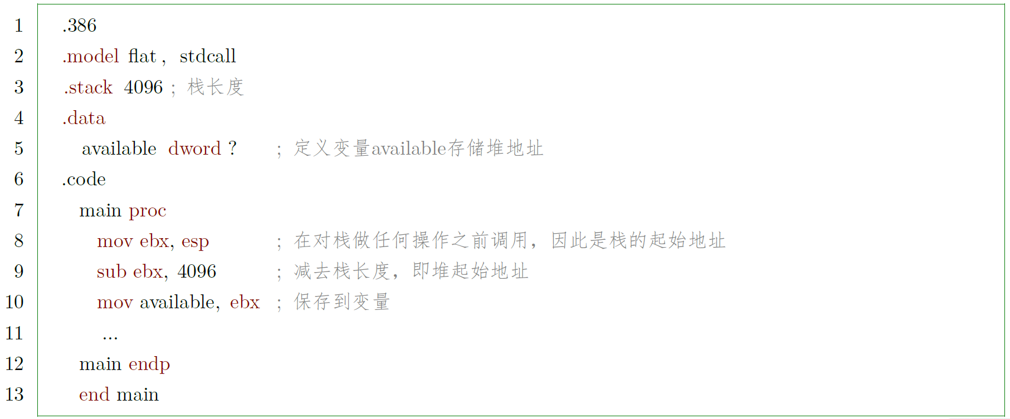
6.5 堆式存储分配
运行时存储空间访问
堆区地址的获取
注意32位以后的OS，很多将堆管理放入系统内核，各区也不再连续，此方法不适用。

Slide 77
6.5 堆式存储分配
堆式存储分配
当运行程序请求一块体积为N的空间时，应该分配哪一块？
从比N稍大的一个空闲块中取出N个单元，以便使大的空闲块派更大的用场；
先碰上哪块比N大，就从其中分出N个单元。
X
W
Y
Z
W
X
Y
Z
运行一段时间后，空间会零碎不堪
没有任何一块比N大，但总和比N大的多。
总和也比N小，如何收回空间？
垃圾回收的机制如何设计。

Slide 78
6.5 堆式存储分配
堆式动态分配的实现
定长块管理
占用
占用
占用
空闲
空闲
空闲
空闲
available
占用
空闲
占用
空闲
空闲
空闲
空闲
available

Slide 79
6.5 堆式存储分配
堆式动态分配的实现
变长块管理
初始化时，堆区为一整块；
用户申请时，从一个整块里分割出满足需要的一小块；
用户释放时，如果释放块能和现有空闲块合并，则合并，不能则成链。
变长块分配策略
首次满足法：只要在空闲块链表中找到满足需要的一块，就分配；如果该块比申请的块大不了多少，就整块分配出去。
最优满足法：将空闲链中不小于申请块，且最接近申请块的空闲块分配给用户；需要将链表块从小到大排序，可能会产生很多小碎片块。
最差满足法：将空闲块中不小于申请块，且最大的空闲的一部分分配给用户；此时链表块从大到小排序，分配时不需要查找，最终结点趋于均匀。

Slide 80
6.5 堆式存储分配
隐式存储回收
隐式存储回收：垃圾回收子程序与用户程序并行工作，需要知道分配给用户程序的存储块何时不再使用。
第一个阶段为标记阶段，对已分配的块跟踪程序中各指针的访问路径，如果某个块被访问过，就给这个块加个标记。
第二个阶段为回收阶段，所有未加标记的存储块回收到一起，并插入空闲块链表中，然后消除在存储块中所加的全部标记。
块长度
访问计数标记
指针
用户使用空间
存储块格式

Slide 81
The End 谢谢
第六章 运行时存储空间组织
授课教师
手机
邮箱
：郑艳伟
：18614002860（微信同号）
：zhengyw@sdu.edu.cn

